Slide 1
Садитесь поудобнее и начинайте
(тем, кто еще плохо умеет писать, конечно же, помогут родители).
В начале нужно, конечно, поздороваться. (Здравствуй, Дедушка Мороз! Дорогой Дед мороз! и т.п.)
Затем неплохо бы представиться. Ведь Деду Морозу приходит так много писем, не перепутать бы.
Поскольку зимнему волшебнику мы пишем письма очень редко, всего один раз в год, неплохо бы поинтересоваться, как у него дела, как здоровье.
Рассказать о том, как прошел у тебя год (не хулиганил, хорошо учился, помогал старшим и т.п.)

Slide 2
5.Попросить новогодний подарок. Лучше написать список из двух-трех пунктов, у Деда Мороза должен быть выбор! Не исключено, что к желаемому он добавит и подарок-сюрприз.
6.Поблагодарить за внимание, за доброе отношение к детям и попрощаться. Можно нарисовать картинку для Дедушки – ему будет приятно.
7.Обязательно подписаться.
Не забудьте наклеить марку, если конверт действительно предназначен к отправке. Официальный адрес настоящего русского Деда Мороза:

Slide 3
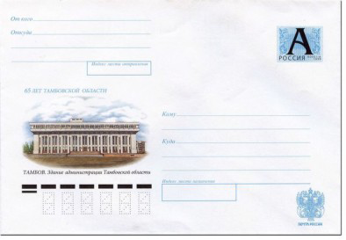
162340, Россия, Вологодская область, город Великий Устюг, дом Деда Мороза

Slide 4
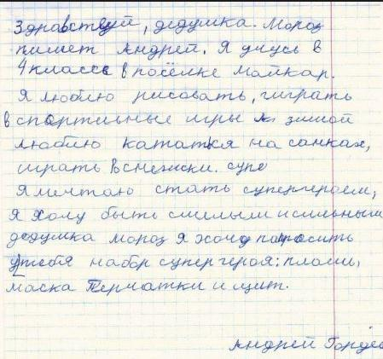

Slide 5
